Slide 1

KHTN 9
Chủ đề 11: Di truyền
Bài 37. Đột biến
nhiễm sắc thể (Tiết 2)

Slide 2



Slide 3

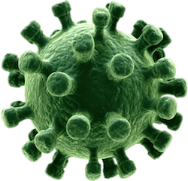
Nếu số lượng nhiễm sắc thể trong tế bào tăng lên hoặc giảm đi thì có ảnh hưởng đến các tính trạng của cơ thể không?

Slide 4


Slide 5

III.
ĐỘT BIẾN SỐ LƯỢNG NHIỄM SẮC THỂ

Slide 6
Đột biến số lượng nhiễm sắc thể
Khái niệm
Phân loại
Là những thay đổi về số lượng xảy ra ở một hoặc một số cặp nhiễm sắc thể hoặc cả bộ nhiễm sắc thể.
Đột biến lệch bội: 2n + 1, 2n – 1,...
Đột biến đa bội: 3n, 4n,..., (2n loài A + 2n loài B).

Slide 7

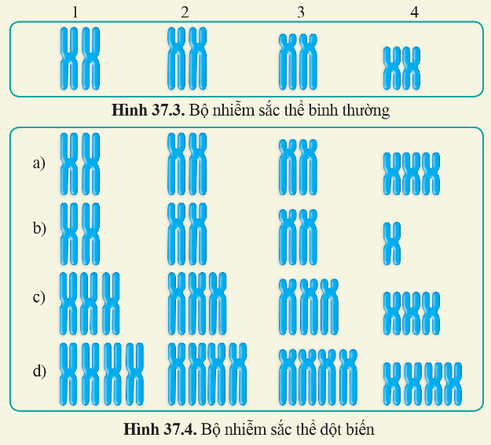
Luyện tập 2 SGK tr.182
Quan sát hình 37.3, 37.4,
nêu tên loại đột biến được thể hiện ở mỗi trường hợp trong hình 37.4.

Slide 8
Hình 37.4a: 2n + 1
Hình 37.4b: 2n – 1
Hình 37.4c: 3n
Hình 37.4d: 4n

Slide 9

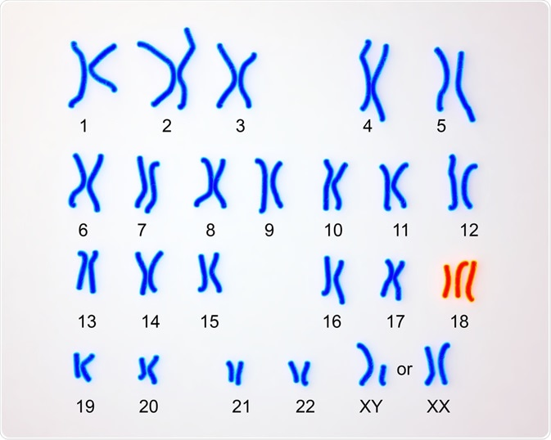
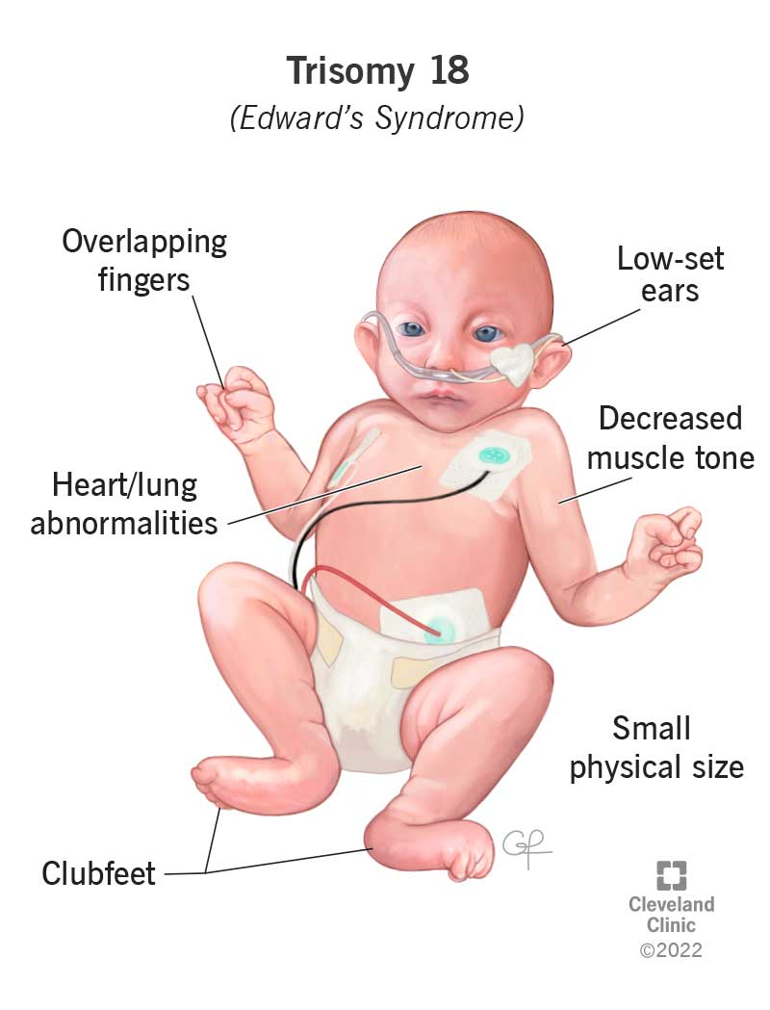
Tác hại: Mất cân bằng hệ gene, ảnh hưởng sức sống, sức sinh sản của sinh vật.
Người mắc hội chứng Edward mang đột biến
lệch bội có 3 NST số 18 (2n + 1 = 47)

Slide 10
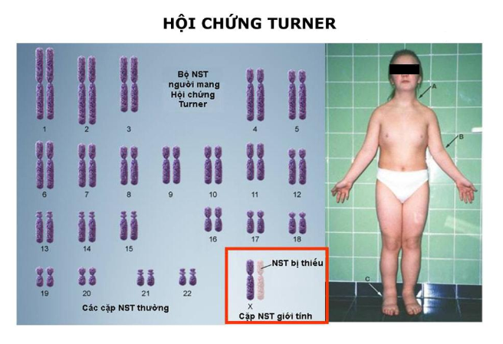
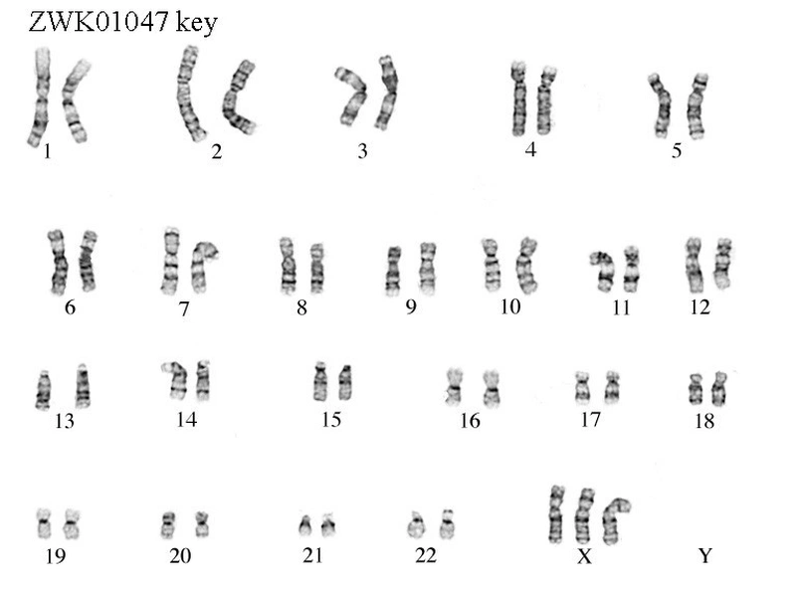
Người mắc hội chứng Turner chỉ có một NST X, 2n = 45.
Người mắc hội chứng siêu nữ có 3 NST X (XXX)

Slide 11
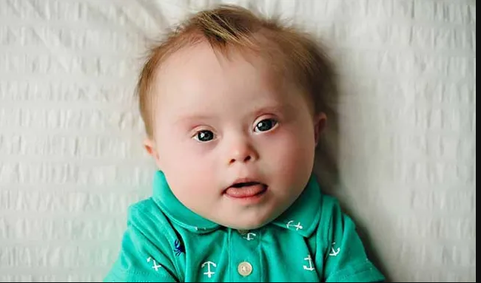
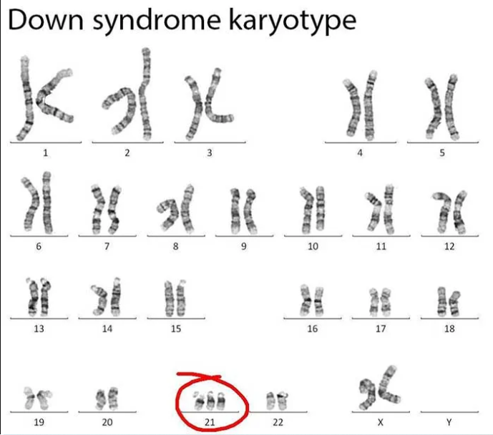
Người mắc hội chứng Down,
có 3 NST số 21, 2n = 46

Slide 12
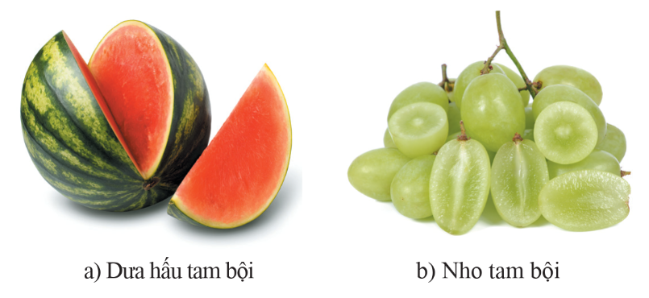
Ý nghĩa: Nguyên liệu cho chọn, tạo giống quả không hạt, sinh vật có năng suất cao hơn.
Chuối nhà hay dưa hấu, nho, cam,...
tam bội (3n) thường không có hạt

Slide 13
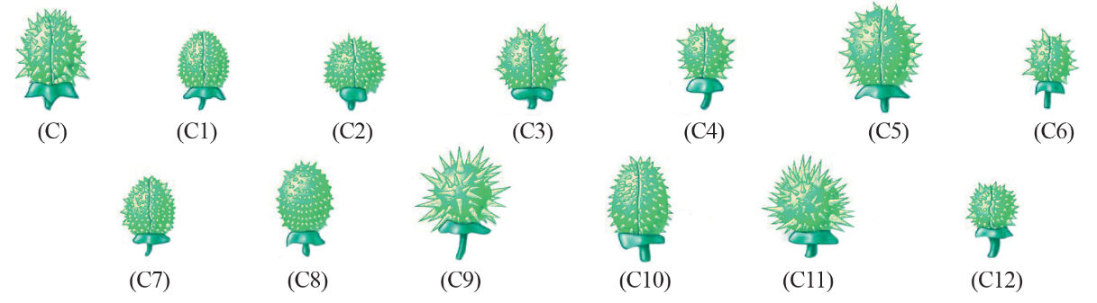
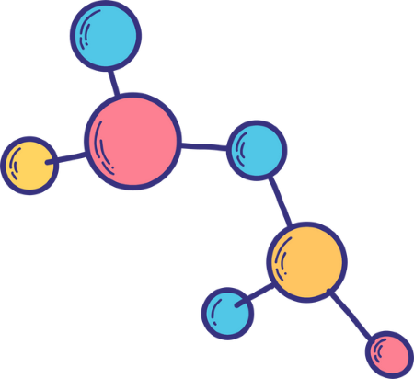
Ý nghĩa: Nguyên liệu cho quá trình tiến hóa và chọn giống.
Cà độc dược (Datura stramonium, 2n = 24
phát hiện 12 kiểu hình đột biến

Slide 14
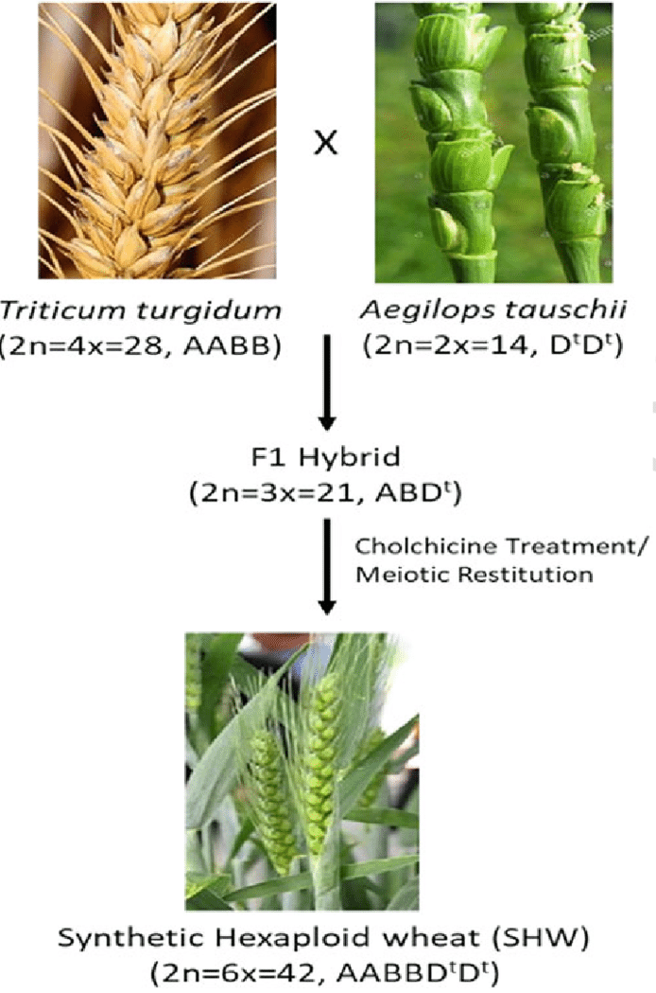
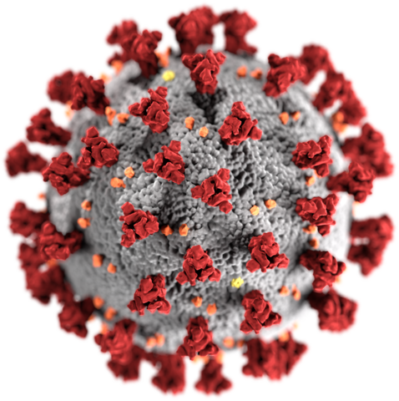
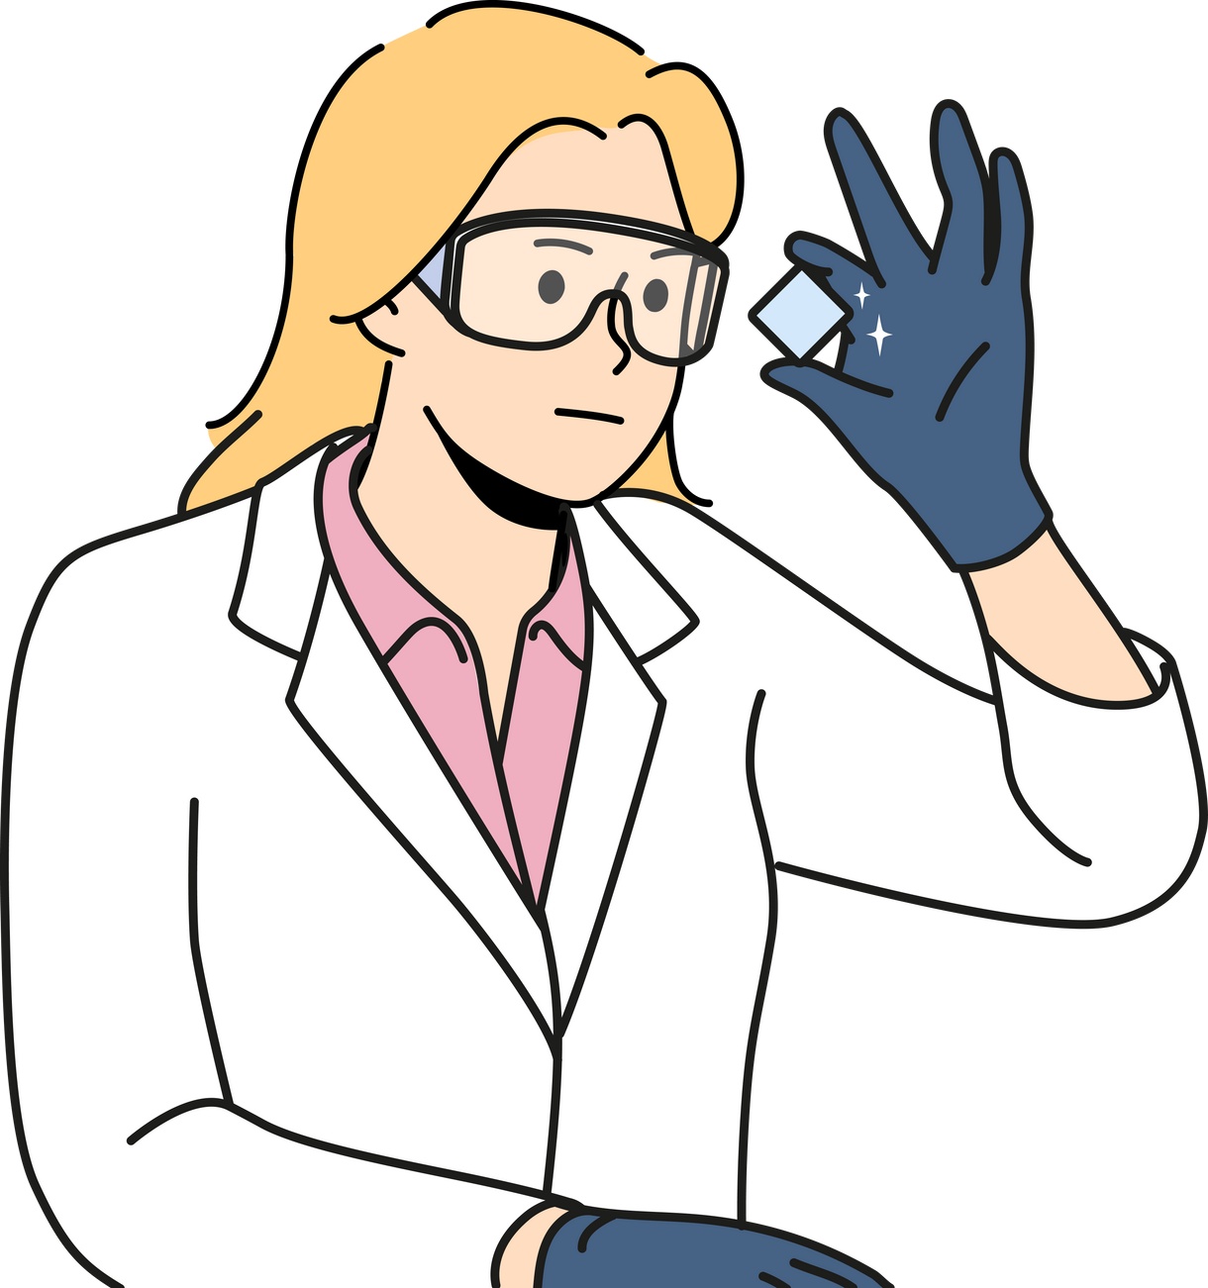
Lúa mì lục bội - Nhiều giống cây
đột biến đa bội cho năng suất cao.

Slide 15


Slide 16

Câu 1. Đột biến nào làm tăng đều số lượng NST ở
tất cả các cặp NST tương đồng?
A. Đột biến đa bội
B. Đột biến lặp đoạn NST
C. Đột biến
chuyển đoạn NST
D. Đột biến lệch bội

Slide 17
Câu 2. Ở người, thể ba ở cặp NST số 21 gây hội chứng gì?
A. Hội chứng mèo kêu
B. Hội chứng Down
C. Hội chứng Edward
D. Hội chứng Turner

Slide 18
Câu 3. Đột biến nào sau đây gây bệnh
ung thư máu ở người?
A. Mất đoạn đầu trên
NST số 21
B. Lặp đoạn giữa trên
NST số 23
C. Đảo đoạn trên
NST giới tính X
D. Chuyển đoạn giữa
NST số 21 và NST số 2

Slide 19
Câu 4. Ở cây ngô có bộ NST lưỡng bội 2n = 20. Nếu thêm 1 NST ở cặp tương đồng số 2 thì số lượng NST trong tế bào sinh dưỡng của thể đột biến là
A. 20.
B. 21.
C. 30.
D. 40.

Slide 20
Câu 5. Dạng đột biến nào sau đây là
đột biến số lượng NST?
A. Đa bội
B. Lặp đoạn
C. Đảo đoạn
D. Mất đoạn

Slide 21
Câu 6. Một tế bào có 2n + 1 nhiễm sắc thể được gọi là
A. đơn bội.
B. lưỡng bội.
C. lệch bội.
D. đa bội.

Slide 22
Câu 7. Nếu một cặp nhiễm sắc thể tương đồng không phân ly trong
kì sau của giảm phân I, giảm phân II diễn ra bình thường thì số
nhiễm sắc thể của bốn giao tử tạo thành là
A. n + 1; n + 1; n – 1; n – 1.
B. n + 1; n – 1; n; n.
C. n + 1; n – 1; n – 1; n – 1.
D. n + 1; n + 1; n; n.

Slide 23
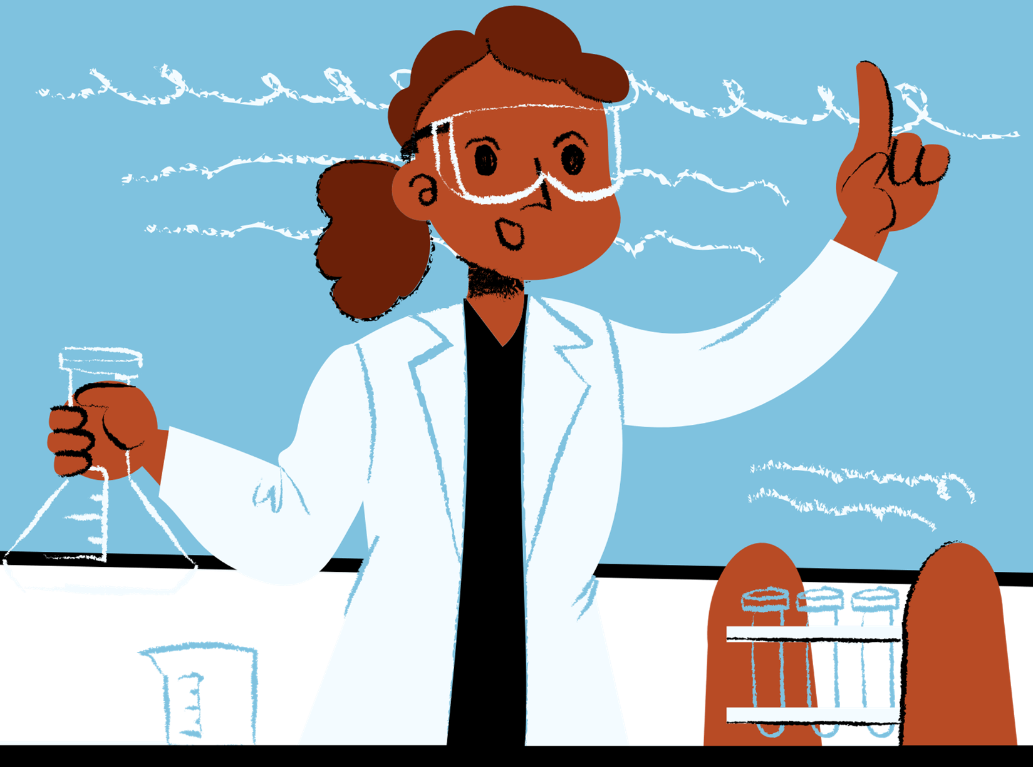
Tìm hiểu một số giống
vật nuôi, cây trồng được tạo ra từ đột biến nhiễm sắc thể ở địa phương em.

Slide 24


Slide 25

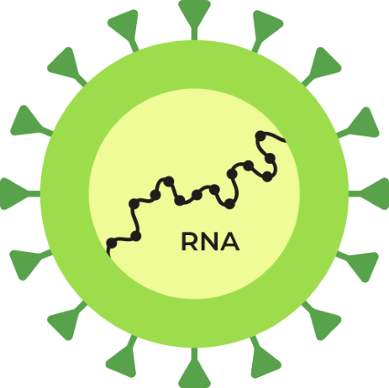
HƯỚNG DẪN VỀ NHÀ
01
02
03
Chuẩn bị Bài 38. Quy luật di truyền của Mendel
Ghi nhớ kiến thức đã học
Hoàn thành bài tập trong SBT

Slide 26

Notes:
https://www.youtube.com/@hoc1biet10

Slide 27


